Slide 1
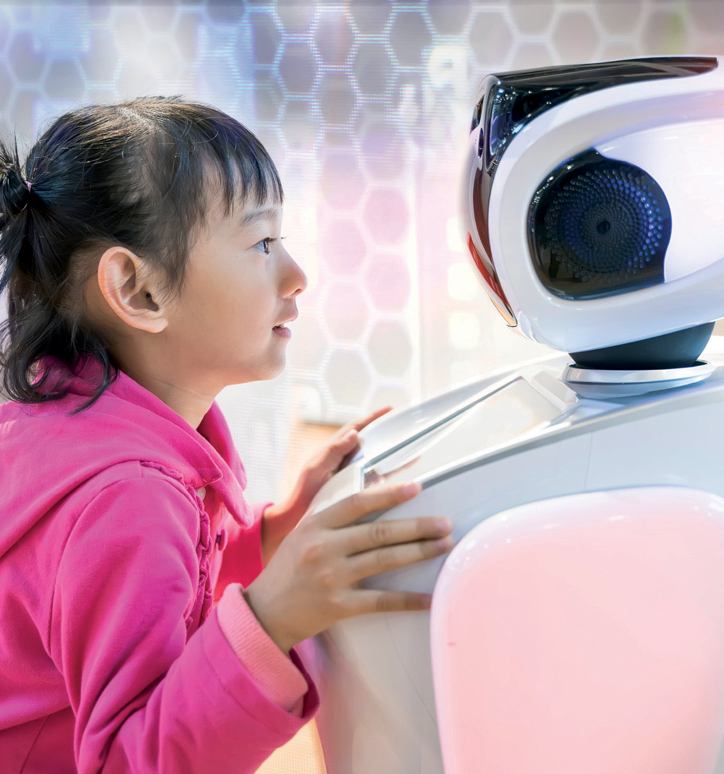



เทคโนโลยี
(วิทยาการคำนวณ)
๓
ชั้นประถมศึกษาปีที่

Slide 2

สารบัญ
หน่วยการเรียนรู้ที่ 1 อัลกอริทึมและการแก้ปัญหาอย่างง่าย
หน่วยการเรียนรู้ที่ 2 การเขียนโปรแกรมคอมพิวเตอร์
หน่วยการเรียนรู้ที่ 3 การค้นหาข้อมูล
หน่วยการเรียนรู้ที่ 4 การใช้ซอฟต์แวร์นำเสนอข้อมูล
หน่วยการเรียนรู้ที่ 5 การใช้เทคโนโลยีสารสนเทศอย่างปลอดภัย

Slide 3
อัลกอริทึมและการแก้ปัญหาอย่างง่าย
แผนผังหัวข้อหน่วยการเรียนรู้
1
อัลกอริทึม
และการ
แก้ปัญหา
อย่างง่าย
การแก้ปัญหา
เกมการแก้ปัญหา
อัลกอริทึม

Slide 4


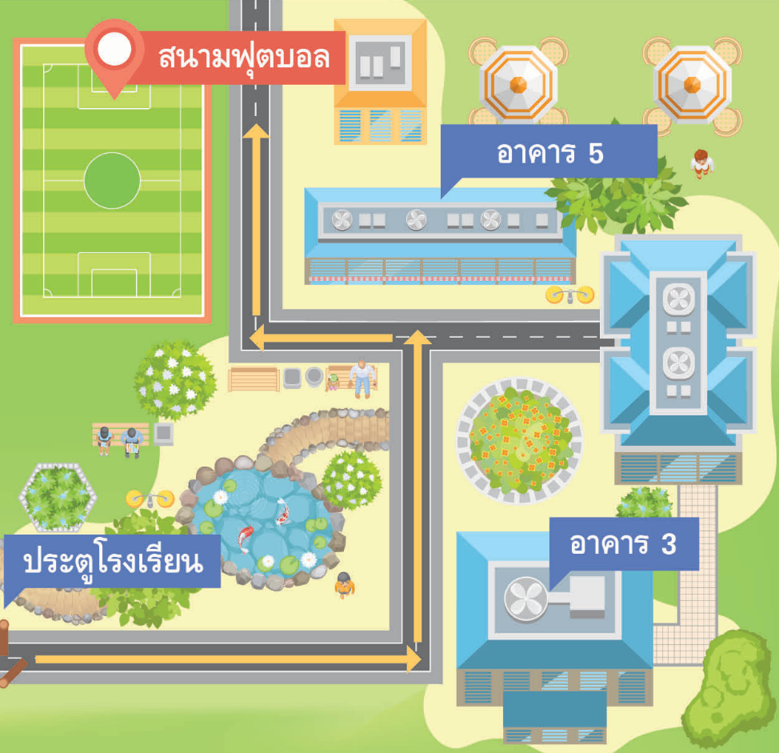
อัลกอริทึม
เริ่มต้น
เข้าประตูโรงเรียน
ถ้านักเรียนต้องการเดินทางจากประตูโรงเรียนไปยัง
สนามฟุตบอล สามารถเขียนเป็นผังงานได้ดังนี้
เดินตรงไปอาคาร 3
เลี้ยวซ้าย
เดินตรงไปอาคาร 5
เลี้ยวซ้าย
การแสดงอัลกอริทึมด้วยสัญลักษณ์ เรียกว่า ผังงาน การทำงานที่เรียงลำดับตั้งแต่ขั้นตอนแรกไปจนถึง
ขั้นตอนสุดท้าย เรียกว่า
ผังงานโครงสร้าง
แบบเรียงลำดับ
ตรงไปสุดทาง
เลี้ยวขวา
ตรงไปสนามฟุตบอลอยู่ด้านซ้าย
จบ

Slide 5
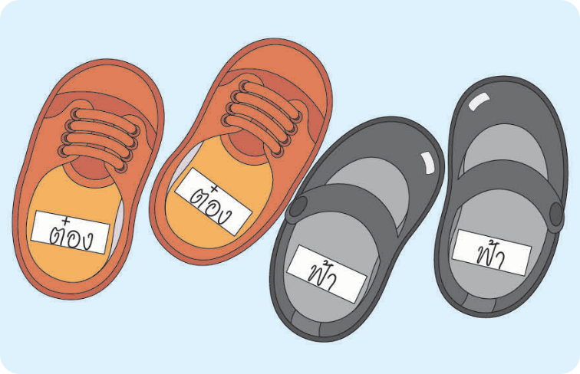
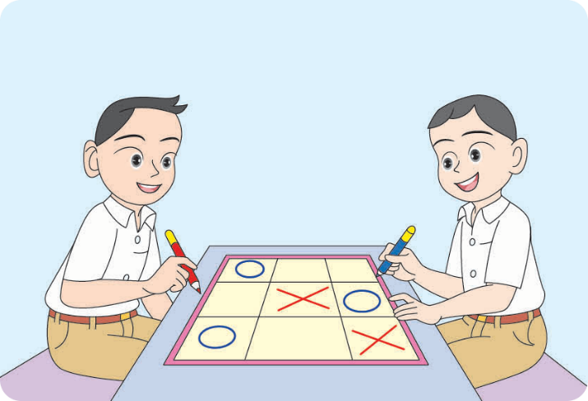

การแก้ปัญหา
การแก้ปัญหา (problem solving) เป็นการหาวิธีแก้ปัญหาหรือการทำงานนั้นให้สำเร็จ โดยใช้เหตุผลประกอบ
การแก้ปัญหาอย่างเป็นขั้นตอน หลายปัญหาสามารถแก้ไขได้ด้วยตัวของนักเรียน เช่น การสลับรองเท้ากับเพื่อน
หรือปัญหาจากการเล่นเกมฝึกทักษะต่าง ๆ การแก้ปัญหาลักษณะนี้ นักเรียนอาจเขียนชื่อติดไว้ในรองเท้า
หรือบางปัญหาอาจใช้เหตุผลเชิงตรรกะมาช่วยในการแก้ปัญหา
เมื่อนักเรียนเติบโตขึ้นและพบปัญหาเดิมซึ่งเกิดขึ้นอีกหรืออาจพบปัญหาใหม่นักเรียนมีวิธีแก้ปัญหาที่ดีกว่าเดิมหรือไม่อย่างไร
การแก้ปัญหาในชีวิตประจำวัน
การฝึกทักษะด้วยเกม OX
คำถามสำคัญ

Slide 6
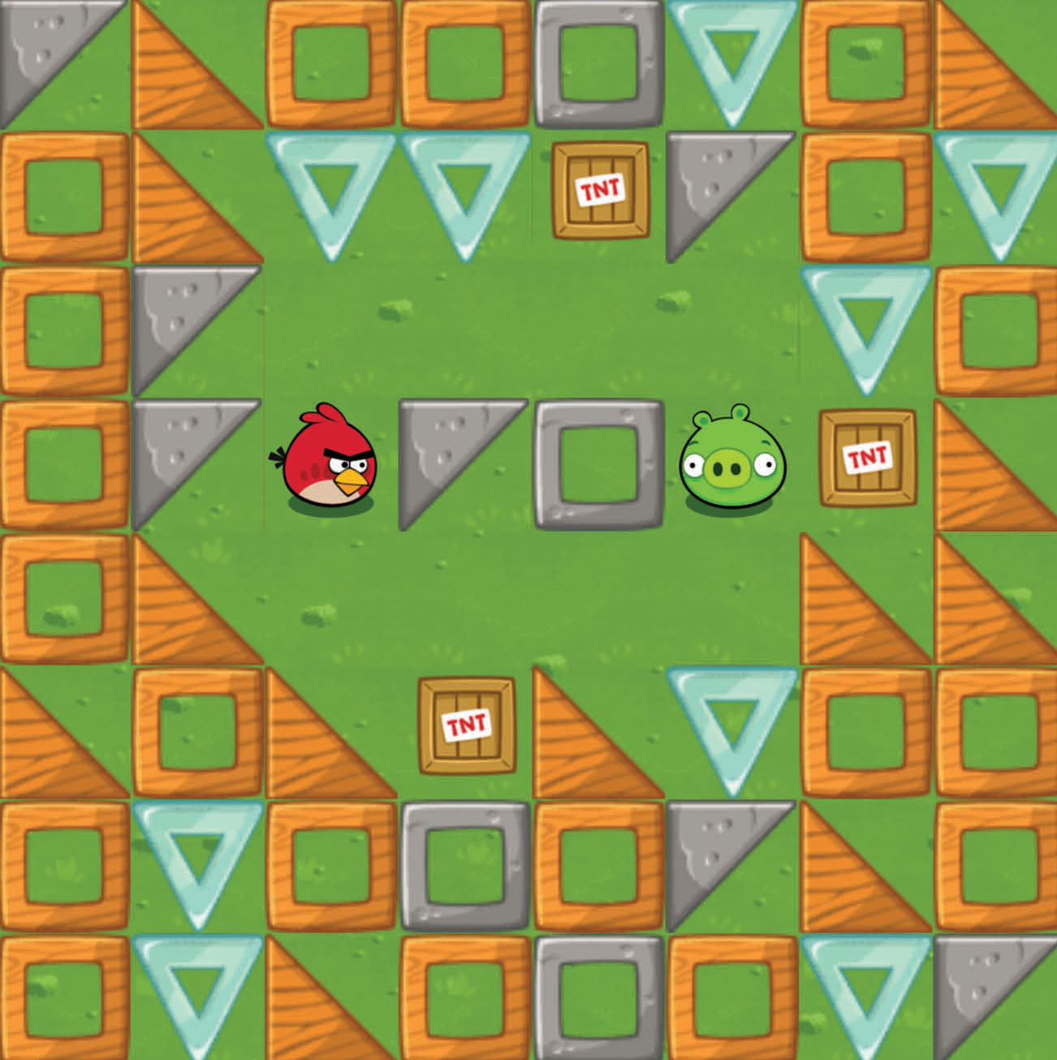
การใช้เหตุผลเชิงตรรกะ (logical reasoning) เป็นการ
ใช้เหตุผล เงื่อนไข หรือกฎเกณฑ์ที่เกี่ยวข้องกับปัญหานั้น เพื่อตรวจสอบความสมเหตุสมผล หรือความเป็นไปได้
ในการแก้ปัญหาต่าง ๆ ที่สนใจ เช่น การเดินเข้าไปใน
เขาวงกต จะต้องเดินทางไปตามเส้นทางที่เลือกเท่านั้น
ไม่สามารถเดินทะลุกำแพงได้ หรือการเล่นเกมจะต้อง
ทำตามเงื่อนไขที่เกมกำหนด
ปัญหาแต่ละปัญหาจะมีความซับซ้อนไม่เท่ากัน ปัญหาที่
มีความซับซ้อนมากขึ้นอาจต้องวางแผนและใช้เหตุผลมากขึ้น ปัญหาเดียวกันอาจมีวิธีการแก้ไขได้หลายวิธี ดังนั้นในการแก้ปัญหาควรเลือกวิธีการที่เหมาะสมที่สุด
ตัวละครจะต้องเดินไปจัดการหมู
โดยต้องหาเส้นทางเดินไม่ให้ชนสิ่งกีดขวาง

Slide 7
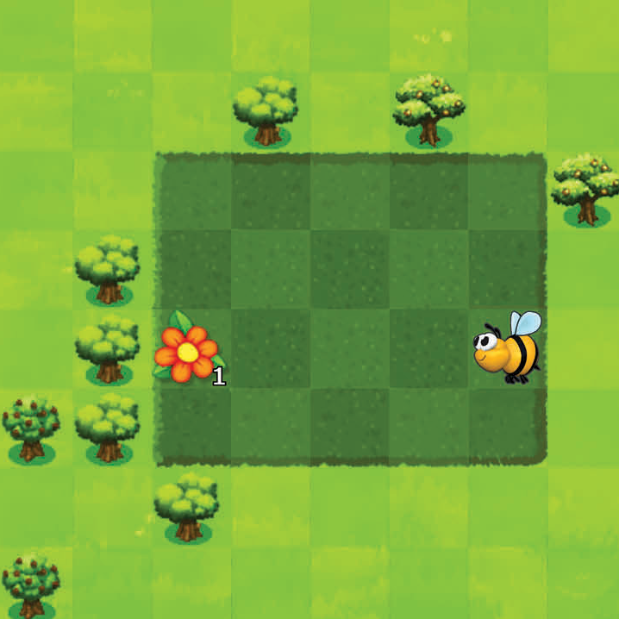
ตัวอย่าง การเดินทางของผึ้งไปเก็บน้ำหวาน
ถ้าต้องการให้ผึ้งเดินทางไปเก็บน้ำหวานที่ดอกไม้ ดังภาพ โดยผึ้งเดินทางไปข้างหน้า 1 ครั้ง
จะเคลื่อนที่ไปได้ 1 ช่องตาราง การเดินทางของผึ้งจะต้องเป็นดังนี้
เริ่มต้น
1. เดินหน้า
2. เดินหน้า
3. เดินหน้า
4. เดินหน้า
5. เก็บน้ำหวาน
จบ
การเดินทางของผึ้งไปเก็บน้ำหวานที่ดอกไม้

Slide 8
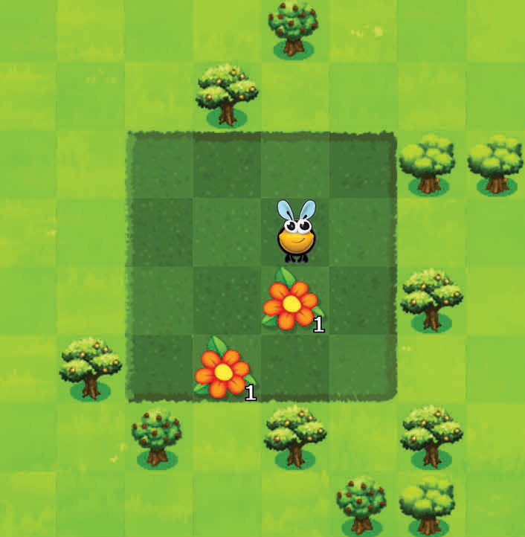
ตัวอย่าง การเดินทางของผึ้งไปเก็บน้ำหวาน (ต่อ)
จากตัวอย่างที่ผ่านมาเป็นการเดินทางเป็นเส้นตรง แต่ถ้าเส้นทางซับซ้อนมากขึ้น การเดินทางของผึ้ง
จะมีเงื่อนไขที่ต้องพิจารณามากขึ้น ดังเส้นทางต่อไปนี้
เริ่มต้น
1. เดินหน้า
2. เก็บน้ำหวาน
3. เดินหน้า
4. หันขวา
5. เดินหน้า
6. เก็บน้ำหวาน
จบ
การเดินทางของผึ้งที่มีความซับซ้อน

Slide 9


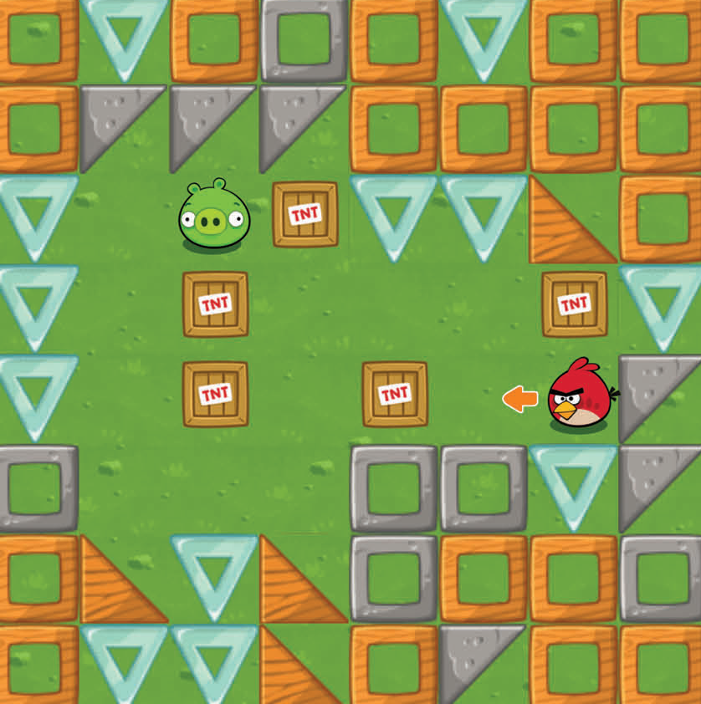
กิจกรรมที่ 1.1
การใช้เหตุผลในการแก้ปัญหา
นักเรียนวาดภาพในตำแหน่งที่หายไป และบอกว่าเหตุใด
จึงคิดว่าเป็นภาพนั้น
นักเรียนวาดลูกศรระหว่างช่อง โดยเริ่มจากนกสีแดงไปยังหมูสีเขียว
เพื่อแสดงเส้นทางที่นกจะเคลื่อนที่ไปหาหมูโดยไม่ผ่านกับระเบิด
แล้วตอบคำถาม
ถ้านกสีแดงเดิน 1 ก้าว จะเดินผ่านได้ 1 ช่อง จงบอกจำนวนก้าวในการเดินทั้งหมด
เขียนคำอธิยายการเดินทางของตัวละครเป็นขั้นตอน

Slide 10
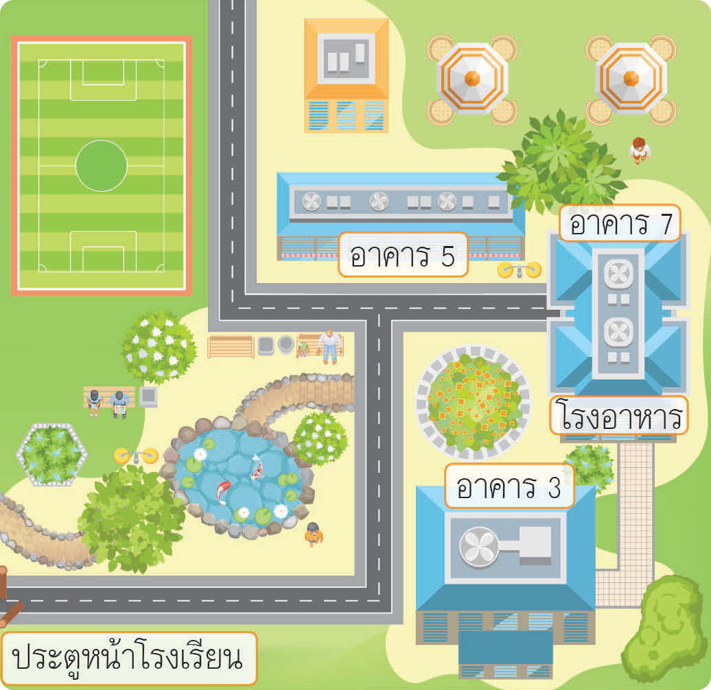
อัลกอริทึม
อัลกอริทึม (Algorithm) เป็นขั้นตอนที่ใช้แก้ปัญหา ประกอบด้วยวิธีการเป็นขั้น ๆ จนกระทั่งแก้ปัญหาได้สำเร็จ การแสดงอัลกอริทึม
ทำได้หลายวิธี เช่น การเขียนอธิบาย วาดภาพหรือใช้สัญลักษณ์
ตัวอย่างที่ 1 ถ้านักเรียนต้องการเดินทางจากประตูหน้าโรงเรียนไปโรงอาหาร อาจเขียนได้ ดังนี้
นักเรียนมีวิธีการอธิบาย
การแก้ปัญหาให้ผู้อื่น
เข้าใจอย่างไร
เริ่มต้น
1. ไปที่ประตูหน้าโรงเรียน
2. เดินตรงไปจนถึงอาคาร 3
3. เลี้ยวซ้าย
4. เดินตรงไปจนถึงอาคาร 5
5. เลี้ยวขวา
6. เดินตรงไปอาคาร 7
7. เดินเข้าไปใต้อาคาร 7
8. ถึงโรงอาหาร
จบ
คำถามสำคัญ

Slide 11
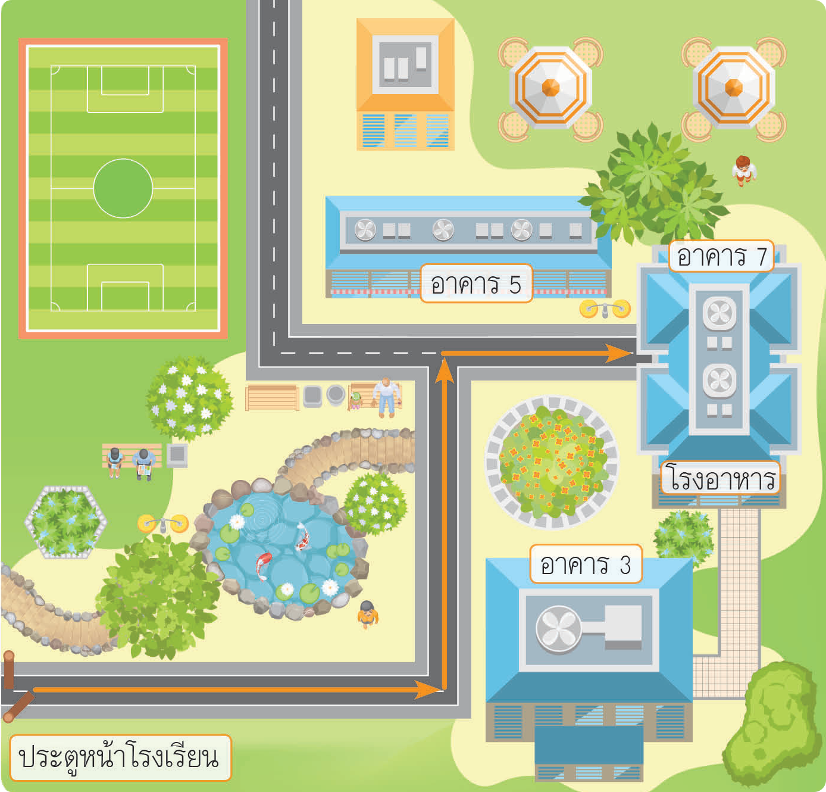
ถ้าวาดภาพแสดงเส้นทาง
การเดินทางจากประตู
หน้าโรงเรียนไปโรงอาหารได้
ดังนี้

Slide 12
สำหรับการแสดงอัลกอริทึมโดยใช้สัญลักษณ์จะต้องใช้สัญลักษณ์ที่เป็นมาตรฐานเดียวกัน
ตัวอย่างสัญลักษณ์และความหมายของการใช้งานมีดังนี้
การเริ่มต้นหรือจบการทำงาน
การปฏิบัติงานหรือกระบวนการ
การตัดสินใจ
การนำเข้าข้อมูลทางแป้นพิมพ์
จุดเชื่อมต่อ
ทิศทางการดำเนินงาน
การแสดงอัลกอริทึมด้วยสัญลักษณ์เรียกอีกชื่อหนึ่งว่า ผังงาน
สำหรับการทำงานที่เรียงเป็นลำดับตั้งแต่ขั้นตอนแรกไปจนถึงขั้นตอนสุดท้าย เรียกว่า ผังงานโครงสร้างแบบเรียงลำดับ ส่วนผังงานที่ต้องมีการตัดสินใจระหว่างการทำงาน เรียกว่า ผังงานโครงสร้างแบบทางเลือก
เพราะเหตุใดการเขียนผังงานจึงต้องใช้สัญลักษณ์ที่เป็นมาตรฐานเดียวกัน
คำถามสำคัญ

Slide 13
จากตัวอย่างการเดินทางไปโรงอาหาร สามารถเขียนเป็นผังงานได้ดังนี้
เริ่มต้น
ไปที่ประตูหน้าโรงเรียน
เดินตรงไปจนถึงอาคาร 3
เลี้ยวซ้าย
เดินตรงไปจนถึงอาคาร 5
เลี้ยวขวา
เดินตรงไปอาคาร 7
เดินเข้าไปใต้อาคาร 7
ถึงโรงอาหาร
จบ

Slide 14
ตัวอย่าง 2 การทำความสะอาดห้องเรียน
ห้องเรียนที่ใช้สำหรับเรียนหรือทำกิจกรรมต่าง ๆ เป็นพื้นที่ที่เราต้องใช้ร่วมกัน ดังนั้น ก่อนกลับบ้าน
เราต้องช่วยกันทำความสะอาดห้องเรียน ปัญหาดังกล่าวสามารถเขียนผังงานได้ ดังนี้
เงื่อนไขการทำความสะอาดห้องเรียน
ขั้นตอนการทำความสะอาดห้องเรียน
เริ่มต้น
เริ่มต้น
ห้องเรียนสะอาด
เป็นระเบียบ
ไม่จริง
ลบกระดาน
ทำความสะอาดห้องเรียน
ทำความสะอาดพื้น
จริง
จัดโต๊ะเก้าอี้
เดินทางกลับบ้าน
นำขยะไปทิ้ง
จบ
จบ

Slide 15
การใช้หลักการแก้ปัญหาแล้วนำมาทำเป็นขั้นตอนหรืออัลกอริทึมนั้น ผู้แก้ปัญหา
จะต้องทำความเข้าใจกับปัญหาแล้วเลือกวิธีการที่เหมาะสม ซึ่งปัญหาเดียวกัน
อาจมีวิธีการแก้ได้หลายวิธี การใช้หลักการแก้ปัญหามีประโยชน์ ดังนี้
1
ฝึกการคิดอย่างเป็นระบบ
2
ฝึกการหาคำตอบอย่างมีเหตุผล
3
ทำให้เห็นแนวทางการแก้ปัญหาได้อย่างชัดเจน

Slide 16
กิจกรรมที่ 1.2
การแก้ปัญหาด้วยอัลกอริทึม
1. นักเรียนเรียงลำดับกิจกรรมที่กำหนด พร้อมอธิบายเหตุผลของการเรียงลำดับ
รับประทานอาหารเช้า
แปรงฟัน
ไปโรงเรียน
อาบน้ำ
จัดหนังสือใส่กระเป๋า
แต่งตัว
ลำดับ | กิจกรรม | เหตุผล
1.
2.
3.
4.
5.
6.
จากลำดับการแก้ปัญหา นักเรียนจะเขียน
เป็นผังงานได้อย่างไร
จากลำดับการแก้ปัญหา นักเรียนคิดว่าขั้นตอนใด
สามารถสลับได้ เพราะเหตุใด

Slide 17
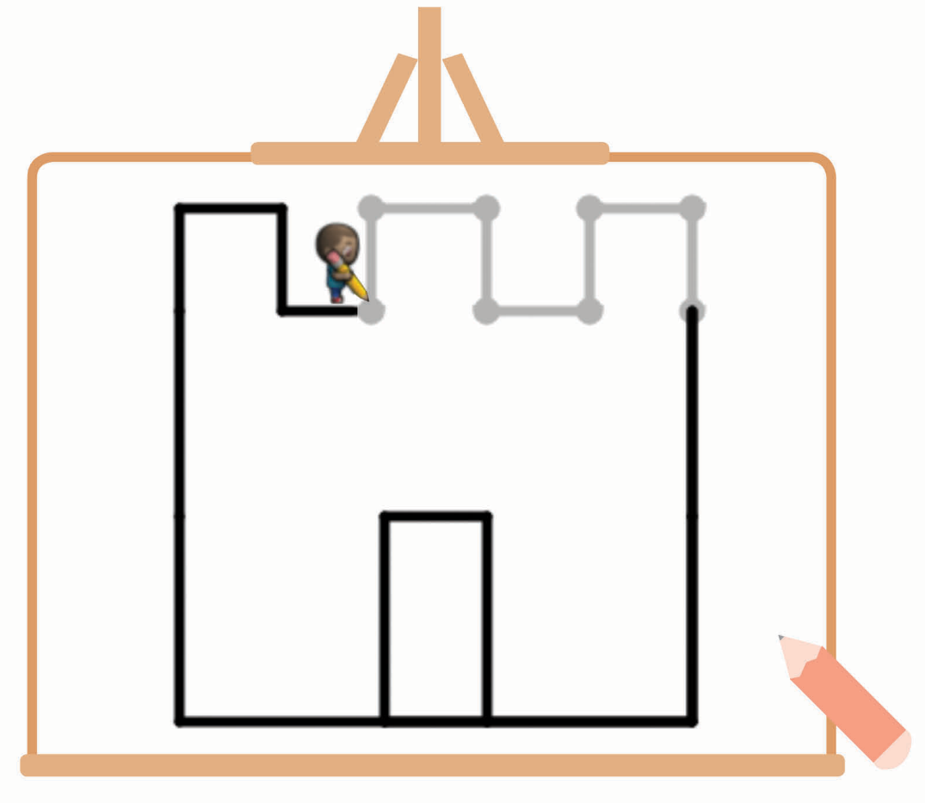
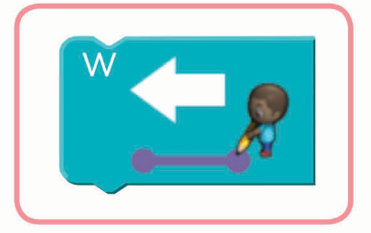
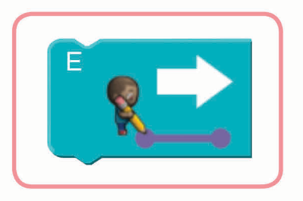
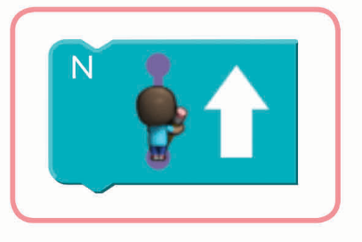
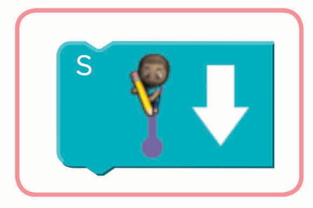
กิจกรรมที่ 1.2
การแก้ปัญหาด้วยอัลกอริทึม (ต่อ)
ถ้านักเรียนต้องการสั่งงานให้ศิลปินวาดภาพในส่วนที่ขาดไปต้องทำอย่างไร
โดยนำตัวเลขของบัตรคำสั่งมาเขียนเป็นผังงาน
1
2
3
4

Slide 18
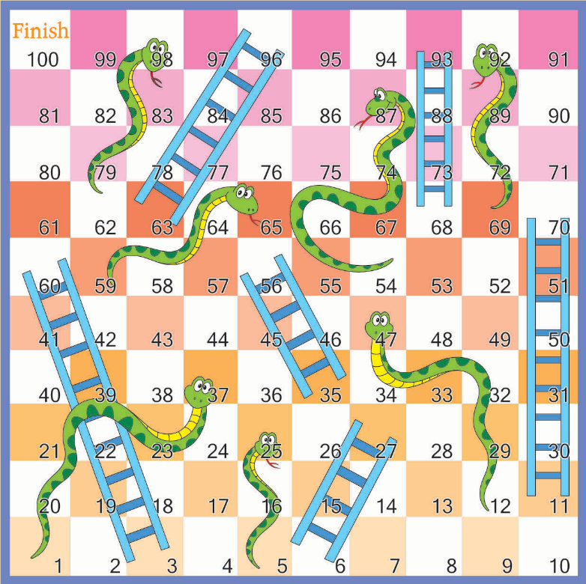
เกมการแก้ปัญหา
เกมบันไดงู
เกมบันไดงูเป็นเกมกระดานชนิดหนึ่งโดยจะมีผู้เล่นตั้งแต่ 2 คนขึ้นไป ลักษณะของตารางจะแบ่งเป็นช่อง ๆ มีตัวเลขกำกับ มีงูและบันไดพาดไปมา ลักษณะของกระดานอาจแตกต่างกันไปขึ้นอยู่กับผู้ออกแบบ
อุปกรณ์การเล่น
แผ่นตารางเกมบันไดงู
ลูกเต๋า
ตัวเดิน
นักเรียนเคยเล่นเกม
การแก้ปัญหาอะไรบ้าง
วิธีการเล่น
ตกลงกันระหว่างผู้เล่นว่าใครจะเริ่มเล่นก่อน
ผู้เล่นคนแรกทอดลูกเต๋า ถ้าออกแต้มใดให้เดินไปยังหมายเลขนั้น
สลับกันเล่นกับผู้เล่นคนต่อไป
ถ้าเดินไปหยุดที่ช่องบันไดพอดีจะได้เดินขึ้นบันไดไปข้างบน
ถ้าเดินไปหยุดช่องที่มีงูต้องลงจากปากงูไปยังหางงู
การเดินครั้งต่อไปให้นับจำนวนช่องเดินตามแต้มของลูกเต๋าที่ทอดได้
ผู้เล่นคนใดถึงเส้นชัยก่อนจะเป็นผู้ชนะ
คำถามสำคัญ

Slide 19
ถ้าพิจารณาการเดินของเกมบันไดงู จะพบว่าการเดินจะต้อง
พิจารณาตามเงื่อนไขที่เกมกำหนด สามารถเขียนเป็นผังงานได้ ดังนี้
เริ่มต้น
ทอดลูกเต๋า แล้วเดินไปยังหมายเลขนั้น
เดินไปพบบันได
จริง
ขึ้นไปขั้นบนสุดของบันได
ไม่จริง
เดินไปพบปากงู
จริง
ไม่จริง
ลงจากปากงูไปยังหางงู
ทอดลูกเต๋า แล้วนับจำนวน
ช่องเดิน เพิ่มตามแต้มที่ได้
ไม่จริง
ถึงเส้นชัย
จริง
จบ

Slide 20
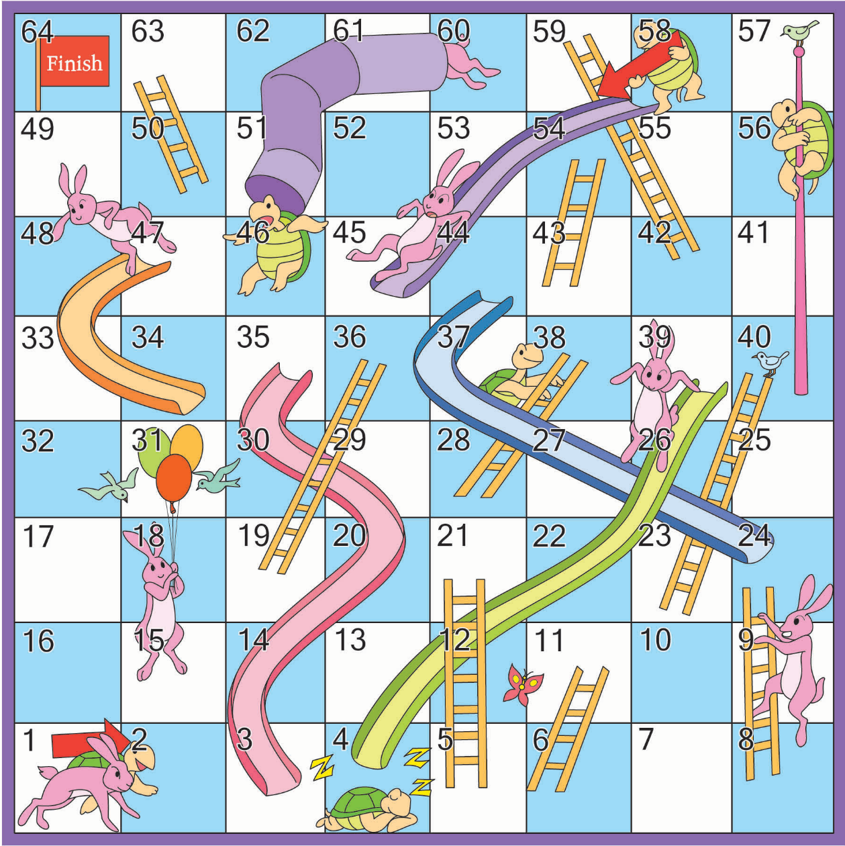
เกมบันไดงูแต่ละเกมนั้นการเล่นอาจแตกต่างกันไปขึ้นอยู่กับผู้ออกแบบเกม เกมบางเกมอาจมีเงื่อนไขอื่น ๆ เขียนไว้ในช่องที่กำหนดด้วย และบางเกม
อาจใช้ภาพหรือเงื่อนไขอื่นแทนงูและบันได
ดังตัวอย่าง

Slide 21
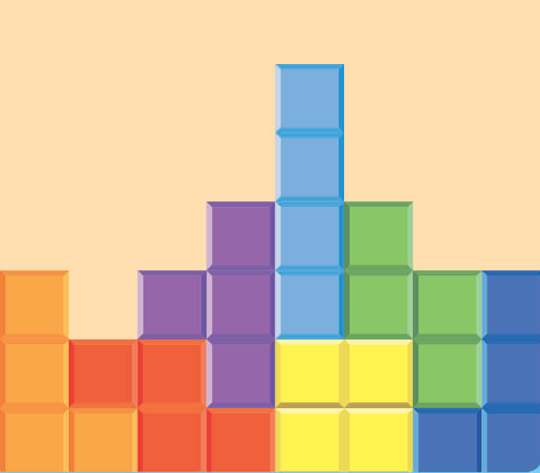
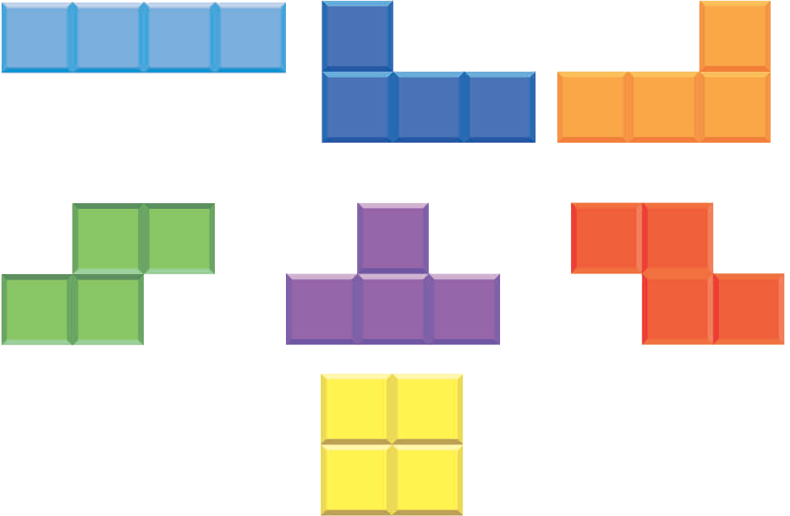
เกมเททริส (Tetris)
เกมเททริสเป็นเกมที่มีรูปสี่เหลี่ยมจำนวน 4 ชิ้น ประกอบกันเป็นรูปต่าง ๆ และมีการสร้างเป็นโปรแกรมคอมพิวเตอร์ ผู้เล่นจะต้องบังคับให้ตัวต่อที่ตกลงมาประกอบกันเป็นพื้นที่เต็ม ซึ่งตัวต่อแต่ละตัว สามารถหมุนไปในตำแหน่ง
ที่ต้องการได้

Slide 22



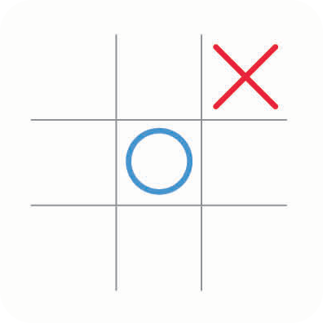
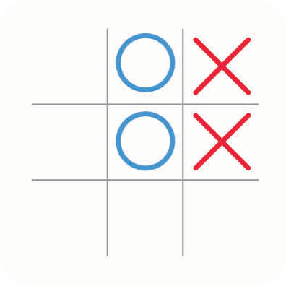
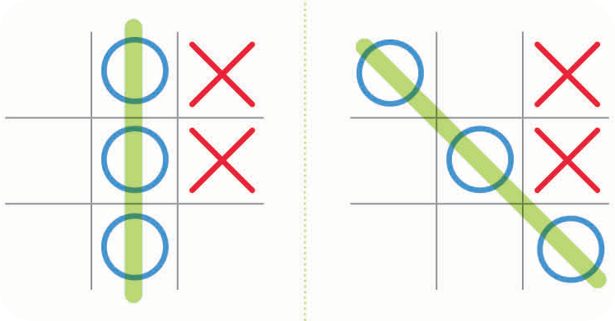
เกม OX
เกม OX เป็นเกมที่เล่น 2 คน ออกแบบเป็นช่องตารางกว้าง 3 ช่อง ยาว 3 ช่อง แล้วให้
ผู้เล่นผลัดกันเขียนเครื่องหมาย O หรือ X
ลงในตาราง
อุปกรณ์การเล่น
กระดาษสำหรับเขียนเป็นตาราง
3 x 3 ช่อง
ปากกา
วิธีการเล่น
1
2
3
4
5
ตกลงกันว่าใครเป็นคนเล่นก่อน
ผู้เล่นคนแรกเขียน เครื่องหมาย O หรือ X ลงในตาราง
ผู้เล่นคนต่อไปเขียน เครื่องหมายตรงกันข้ามลงในตาราง
ผู้เล่นผลัดกันเขียน
เครื่องหมายของตัวเอง
ต่อไป
เครื่องหมายใดเรียงต่อกันเป็นแนวเส้นตรง หรือแนวทแยงได้จะเป็นฝ่ายชนะ

Slide 23
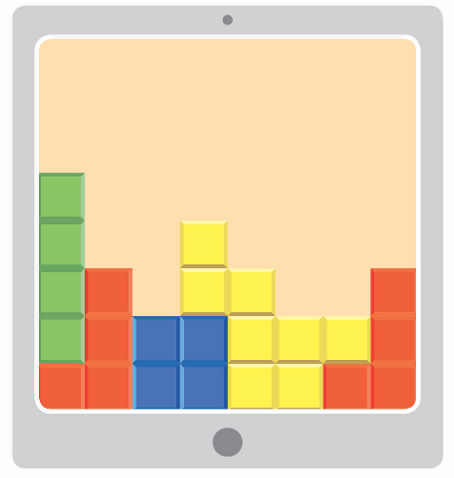
กิจกรรมที่ 1.3
สนุกกับเกมแก้ปัญหา
การเล่นเกมบันไดงู มีเงื่อนไขใดบ้างที่จะทำให้การเล่นไม่จบเกม
จากเกมเททริสดังภาพ นักเรียนวาดชิ้นส่วนตัวต่ออีก 4 ตัว ที่สามารถทำให้เป็นพื้นที่ปิดได้มากที่สุด
นักเรียนชวนเพื่อนเล่นเกม OX โดยผลัดกันเล่นเป็นคนแรก แล้วตอบคำถามต่อไปนี้
  การเล่นแต่ละครั้งจนมีฝ่ายชนะ ต้องเขียนครบทุกช่องหรือไม่
  นักเรียนมีวิธีการคิดอย่างไรที่จะเล่นให้ชนะ

Slide 24



แบบพัฒนาทักษะในการทำข้อสอบปรนัยเพื่อประเมินผลตัวชี้วัด
หน่วยการเรียนรู้ที่ 1 อัลกอริทึมและการแก้ปัญหาอย่างง่าย
ข้อใดคือการแก้ปัญหา
  รองเท้าเปียก
  ฝนตกหนัก
  หาวิธีเดินทางไปโรงเรียน
  ไม่สามารถเดินทางไปโรงเรียนได้
ตอบ 3)
เพราะการหาวิธีเดินทางไปโรงเรียนโดยเลือกวิธีที่ดีที่สุด เพื่อเดินทางไปโรงเรียนแต่ 1) 2) และ 4)
เป็นปัญหาหรือสาเหตุ

Slide 25
1 2 3 4 5 6 7 8 9 10
การแก้ปัญหาที่ถูกวิธีควรนำหลักคิดใดเข้ามาช่วยแก้ปัญหา
  แก้ปัญหาให้เร็วที่สุด
  ศึกษาปัญหาอื่น
  ประหยัดค่าใช้จ่าย
  ใช้เหตุผลในการหาคำตอบ
ตอบ 4)
เพราะทำให้สามารถแก้ปัญหาได้อย่างเป็นลำดับขั้นตอน
และแก้ปัญหาได้ถูกต้อง

Slide 26
1 2 3 4 5 6 7 8 9 10
ข้อใดเป็นการให้เหตุผลในการแก้ปัญหา
  ดินสอหาย
  รถโรงเรียนมารับเร็วเกินไป
  ไม่สบายเพราะเดินตากฝน
  ถ้าฝนตกจะนำร่มไปโรงเรียน
ตอบ 4)
เพราะการนำร่มไปโรงเรียนเมื่อฝนตก
เป็นการให้เหตุผล

Slide 27
1 2 3 4 5 6 7 8 9 10
ถ้ามีตัวเลขเรียงลำดับต่อไปนี้ นักเรียนคิดว่าตัวเลขที่หายไปคือเลขใด
24 28 32 ___ 40 44
  34
  36
  38
  40
ตอบ 2)
เพราะเป็นการนับจำนวนที่เพิ่มขึ้นทีละ 4
จึงทำให้ตัวเลขที่หายไปคือ 36

Slide 28





1 2 3 4 5 6 7 8 9 10
พิจารณาภาพต่อไปนี้ ภาพที่ 4 ควรเป็นภาพใด
ตอบ 2)
เพราะเป็นการลดจำนวนมุม ทีละ 1 มุม จึงทำให้ภาพที่ 4 เป็นภาพสามเหลี่ยม

Slide 29
1 2 3 4 5 6 7 8 9 10
ข้อใดกล่าวถึงอัลกอริทึมได้ถูกต้อง
  การเขียนผังงาน
  การวิเคราะห์ปัญหา
  การเขียนโปรแกรมคอมพิวเตอร์
  การถ่ายทอดความคิดอย่างเป็นลำดับขั้นตอน
ตอบ 4)
เพราะอัลกอลิทึมเป็นการถ่ายทอดความคิดอย่างเป็นลำดับขั้นตอนโดยการอธิบาย
วาดภาพ หรือใช้สัญลักษณ์

Slide 30
1 2 3 4 5 6 7 8 9 10
เพราะเหตุใดจึงต้องเขียนอัลกอริทึม
  เพื่อให้ทำงานได้เร็วขึ้น
  ใช้ในการประเมินปัญหา
  ใช้แก้ข้อผิดพลาดของโปรแกรม
  เพื่อให้เห็นแนวทางการแก้ปัญหา
ตอบ 4)
เพราะเป็นการเขียนอัลกอลิทึม
ทำให้เห็นแนวทางการแก้ปัญหา
อย่างเป็นขั้นตอน

Slide 31

1 2 3 4 5 6 7 8 9 10
จากภาพ สัญลักษณ์นี้ใช้ในลักษณะใด
  แสดงข้อความ
  กระบวนการทำงาน
  ตัดสินใจตามเงื่อนไข
  รับข้อมูลเข้ามาประมวลผล
ตอบ 3)
เพราะสัญลักษณ์ดังกล่าวใช้ในลักษณะตัดสินใจตามเงื่อนไข โดยแยกเป็น 2 ทางคือ จริงกับเท็จ

Slide 32

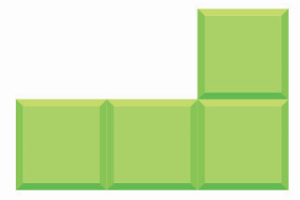


1 2 3 4 5 6 7 8 9 10
ข้อใดไม่ใช่ตัวต่อของเกมเททริส
  1) 2)
  3) 4)
ตอบ 4)
เพราะมีจำนวนชิ้นส่วนที่ประกอบกันเกิน 4 ชิ้น

Slide 33
1 2 3 4 5 6 7 8 9 10
เกม OX ฝึกการคิดด้านใด
  ความจำ
  การคำนวณ
  การคาดการณ์ผลลัพธ์
  ความเร็วในการแก้ปัญหา
ตอบ 3)
เพราะเกม OX ฝึกการคิดด้านการคาดการณ์ผลลัพธ์

